Slide 1

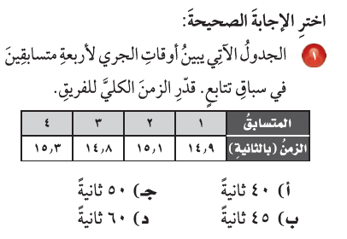
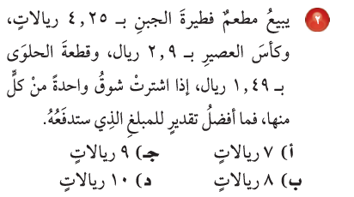

Slide 2
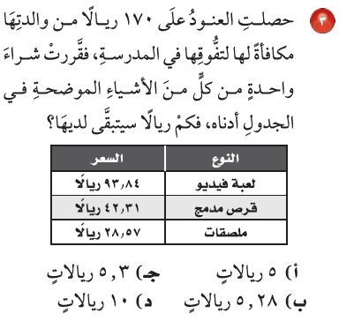
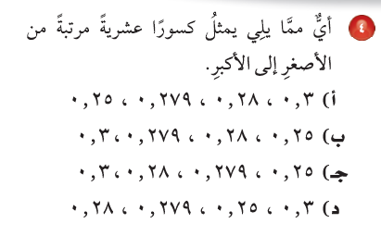

Slide 3
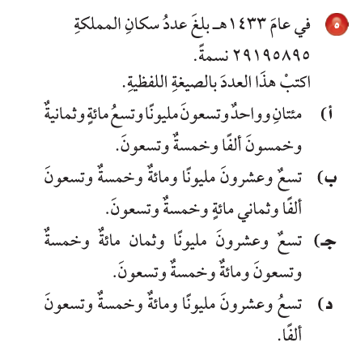
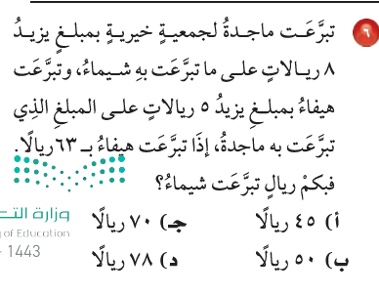

Slide 4
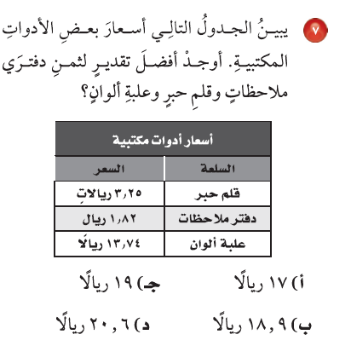
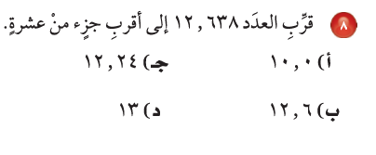

Slide 5
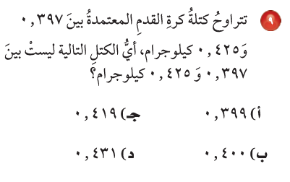

Slide 6


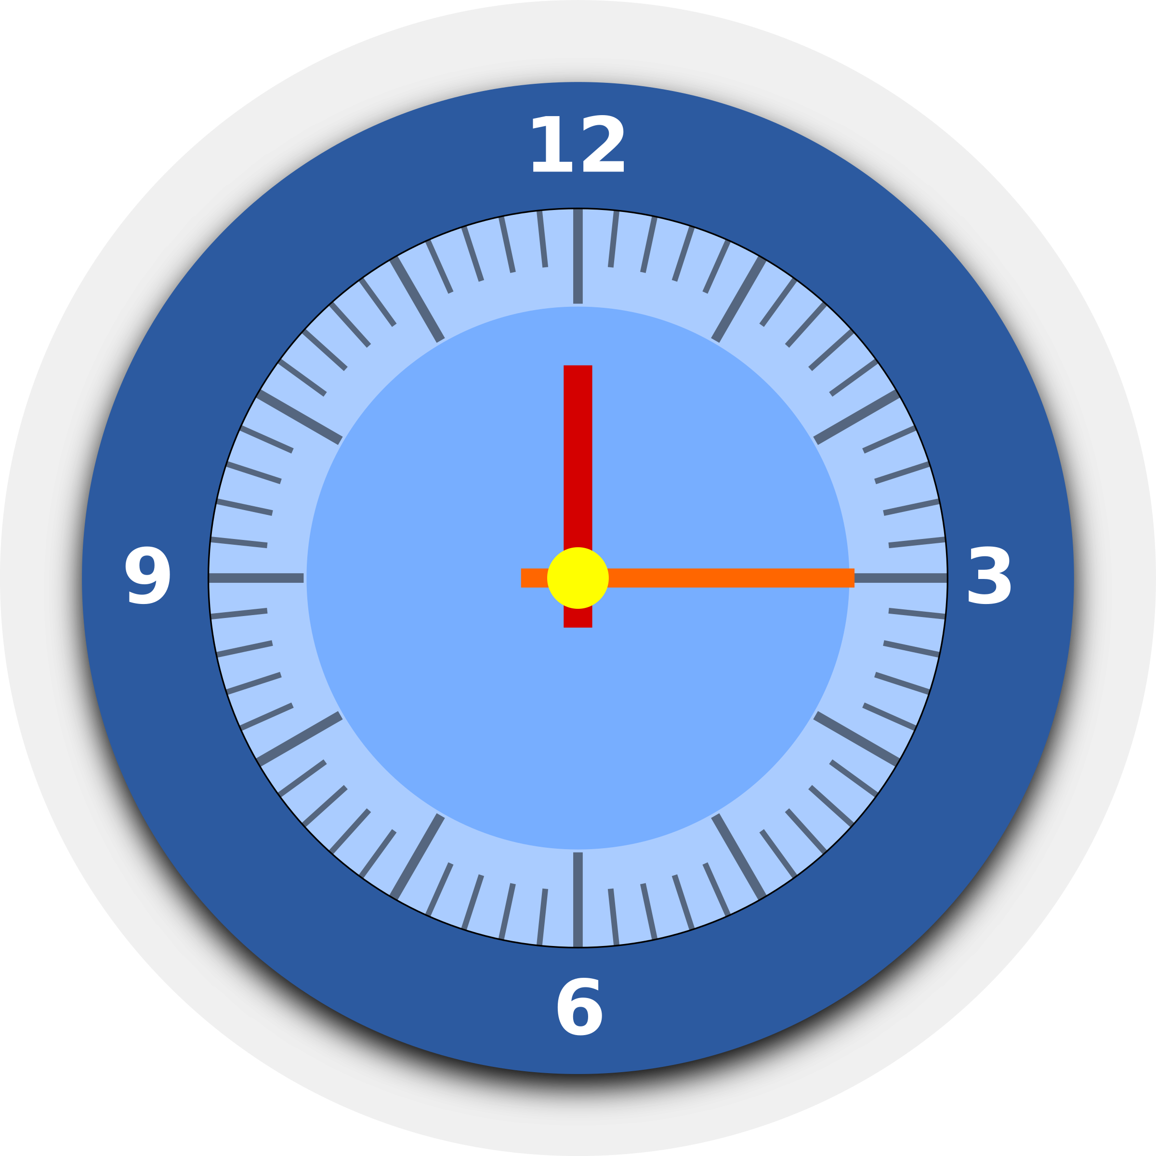
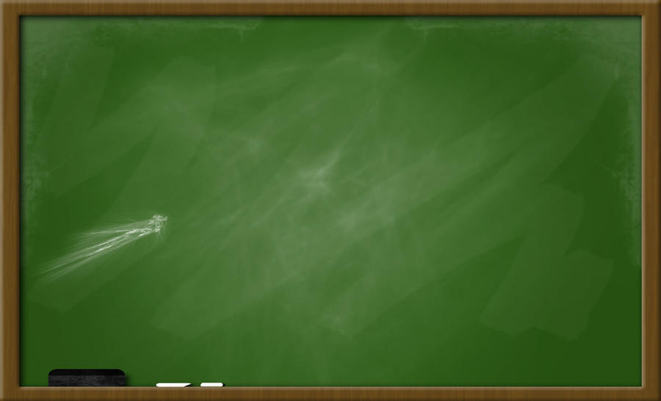

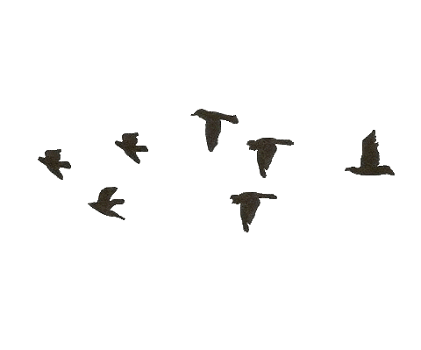





القوانين الصفية
تهيئة الفصل الثالث
الضرب
المفردات
الفكرة العامة
تدريبات تهيئة
ماذا سأتعلم
سجل الحضور

Slide 7
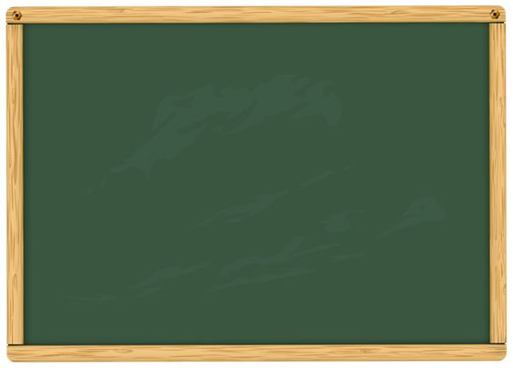








القوانين الصفية
احترام المعلمة والزميلات
عدم مقاطعة المعلمة عندما تتحدث
عدم فتح المايك
بدون إذن
احترام موعد الحصص
الأمانة وعدم الغش
الاهتمام بالواجبات
التركيز مع الشرح
إحضار الكتاب والقلم
استعدادا للحصة

Slide 8
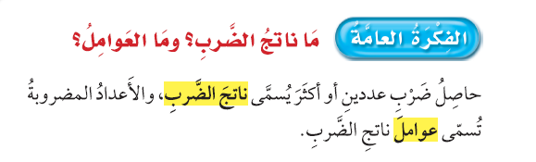

الفكرة العامة
للفصل

Slide 9
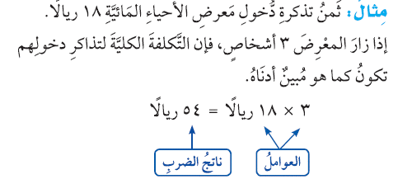
مثال

Slide 10
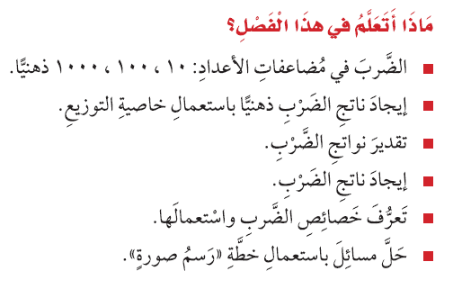

Slide 11

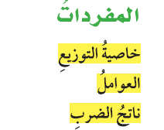


Slide 12
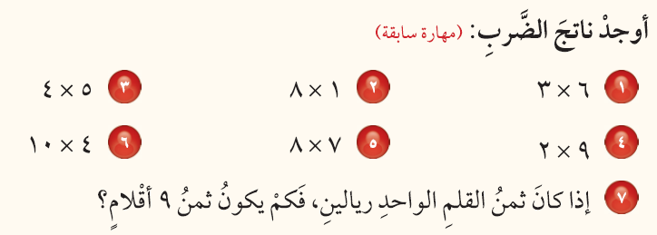

Slide 13
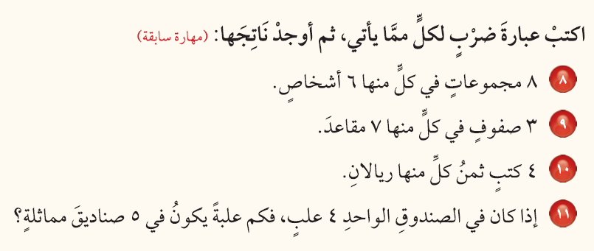

Slide 14
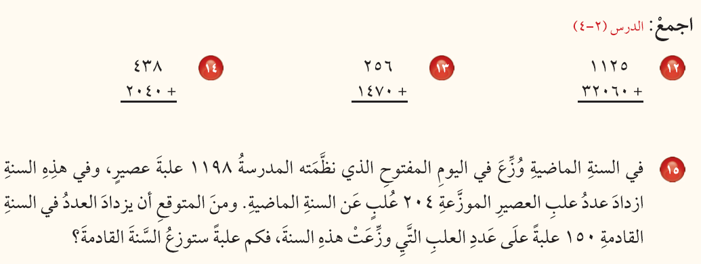

Slide 16
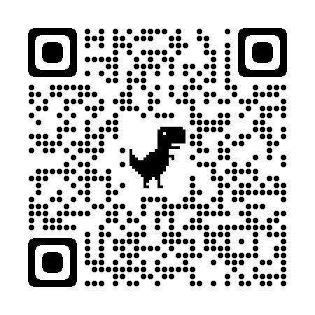


تحدي الضرب
https://wordwall.net/ar/resource/7900378
إعداد: هبة المزيد https://t.me/hebamaz

